Slide 1
មេរៀនរំឭកទី៥៤ ផ្ញើជើង ផ្ដ ផ្ត ផ្ន ផ្ល
ភាសាខ្មែរ ថ្នាក់ទី២

Slide 2
រំឭក
ធ្លាក់
ផ្កាឈូក
ផ្ចាញ់ផ្ចាល
ប្ដូរផ្ដាច់
ប្អូនប្រុស

Slide 3
ជើងព្យញ្ជនៈ
្ត
្ត
្ន
្ល

Slide 4
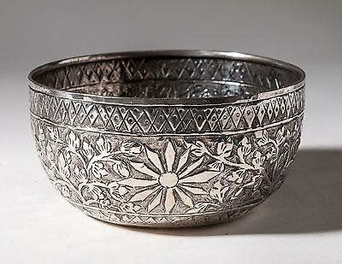
ផ្ដ
ផ្ដ

Slide 5
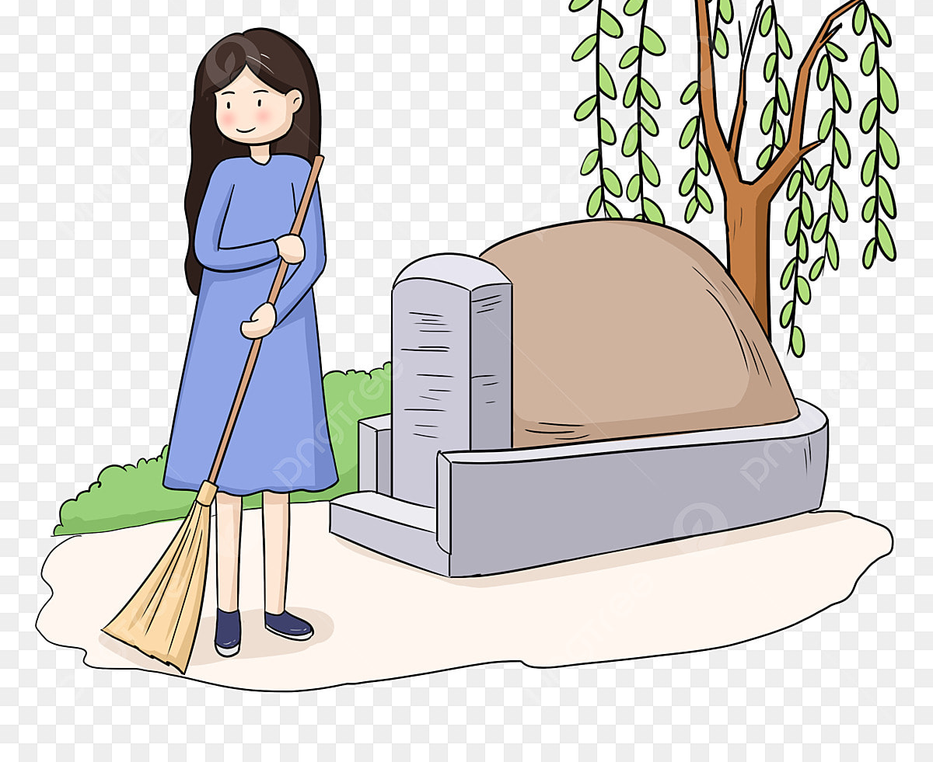
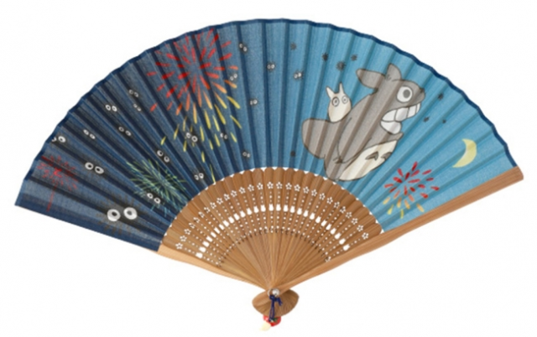
ផ្ន
ផ្ល

Slide 6
ព្យញ្ជនៈផ្ញើជើង
ផ្ត
ផ្ត
ផ្ន
ផ្ល

Slide 7
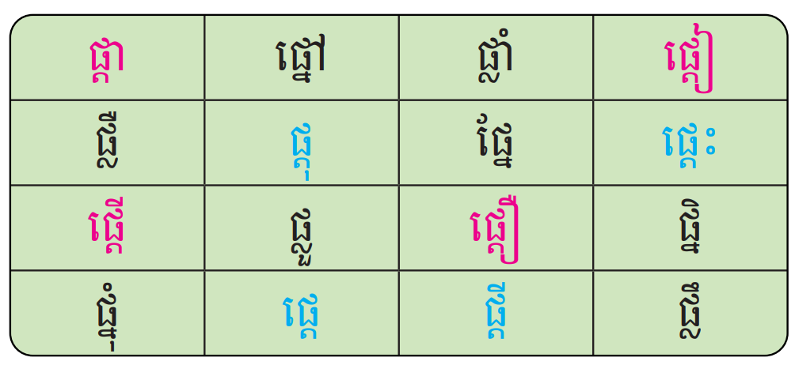
ការអានព្យាង្គ

Slide 8
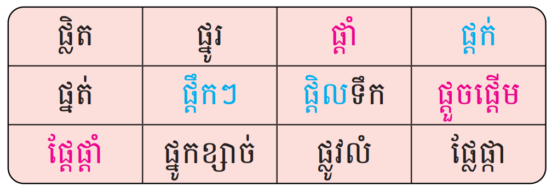
ការអានពាក្យ

Slide 9
ផ្ដួចផ្ដើម
ផ្ដែផ្ដាំ
តាជឿនធ្វើផ្លិតក្រដាស។
តាជឿន/ធ្វើ/ផ្លិត/ក្រដាស។

Slide 10
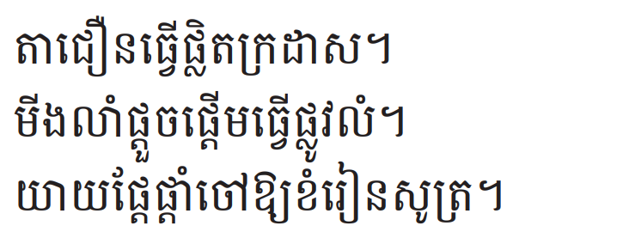
ការអានល្បះ

Slide 11
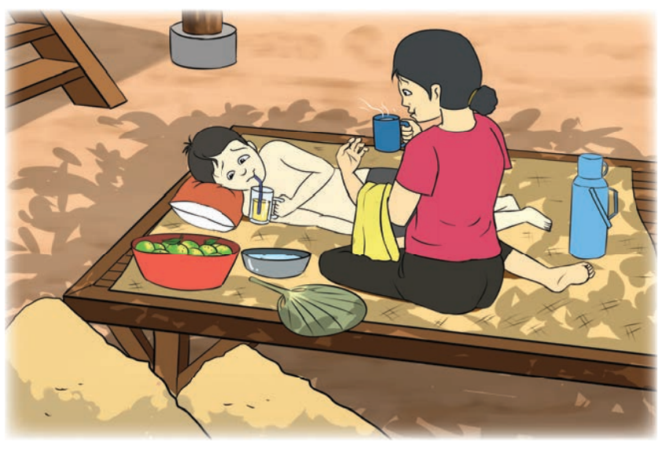
ការអានអត្ថបទខ្លី

Slide 13
ការសរសេរ
ផ្ដែផ្ដាំ
ផ្នូកខ្សាច់
ផ្តិលទឹក
ផ្លែផ្កា
ផ្ដួចផ្ដើម
ផ្ដួចផ្ដើមគំនិត

